Slide 1
КАК СПЛАНИРОВАТЬ
ПОКУПКИ:
УЧИСЬ СЧИТАТЬ ДЕНЬГИ
ПО-ВЗРОСЛОМУ

Slide 2


ЗНАКОМЬТЕСЬ, НАШИ ГЕРОИ
СЕМЬЯ ПЕТРОВЫХ
Петр Алексеевич,
Мария Фёдоровна,
Саша, 11 лет,
Оля, 13 лет
СЕМЬЯ ИВАНОВЫХ
Дмитрий Иванович,
Елена Викторовна,
Коля, 12 лет,
Таня, 11 лет

Slide 3
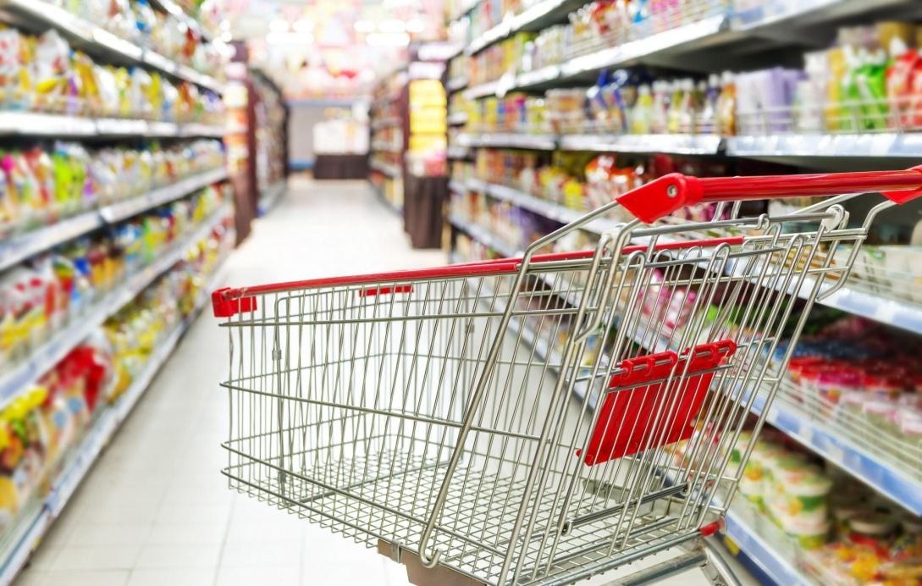
ЖИЗНЕННАЯ СИТУАЦИЯ №1: ИДЕМ В МАГАЗИН
Раз в неделю семья Петровых и семья Ивановых ходят в супермаркет за продуктами и разными бытовыми мелочами. Как правило, они тратят примерно по 3-4 тысячи рублей, делая покупки на всю неделю.

Slide 4
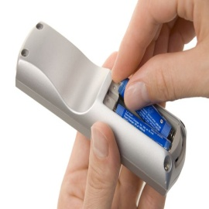



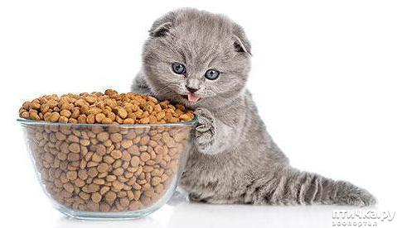
ЖИЗНЕННАЯ СИТУАЦИЯ №1:
СЕМЬЯ ПЕТРОВЫХ ИДЕТ В МАГАЗИН
Петровы, раскладывая продукты, бытовую химию и другие товары, купленные сегодня, обнаружили, что:
забыли купить:
зубную пасту (осталось на один день);
батарейки для пульта (не работает);
масло (вообще нет никакого);
картофель;
корм для любимого кота.
купили ненужное:
2 кг. помидоров (оказалось, что остались помидоры с прошлой покупки);
4 упаковки йогуртов с маленьким сроком годности – 5 дней;
комнатные растения по акции (покупаешь два, третье – в подарок), которые , как оказалось ,ставить некуда.
Потратили на 500 рублей больше, чем обычно!!!

Slide 5

ЖИЗНЕННАЯ СИТУАЦИЯ №1:
СЕМЬЯ ИВАНОВЫХ ИДЕТ В МАГАЗИН
Ивановы, раскладывая продукты, бытовую химию и другие товары, приобретенные сегодня, обнаружили, что:
взяли все, что было запланировано;
сэкономили на покупке макарон, сахара и риса (воспользовались акцией);
на следующей неделе для приобретения того же набора товаров понадобится меньше денег (за счет удачной покупки продуктов длительного хранения).

Slide 6
ПОЧЕМУ ДЛЯ СЕМЬИ ИВАНОВЫХ ПОХОД В МАГАЗИН ОКАЗАЛСЯ БОЛЕЕ ВЫГОДНЫМ, ЧЕМ ДЛЯ СЕМЬИ ПЕТРОВЫХ?
Давайте сравним их финансовое поведение
Петровы | Ивановы
Прежде чем идти в магазин
НЕ смотрят, какие продукты и вещи есть в достаточном количестве дома | Смотрят, какие продукты и вещи есть в достаточном количестве дома
НЕ планируют покупку тех вещей, которые понадобятся в ближайшее время или уже нужны | Планируют покупку тех вещей, которые понадобятся в ближайшее время или уже нужны
НЕ составляют список всего необходимого для покупки | Составляют список всего необходимого для покупки
НЕ проводят предварительные расчеты покупок | Проводят предварительные расчеты покупок
В самом магазине, когда совершают покупки
Покупают на эмоциях, НЕ обдумывая, нужна ли эта вещь сейчас, принесет ли она пользу | Покупают разумно, обдумывая, нужна ли эта вещь сейчас, принесет ли она пользу
Покупают то, что видят на прилавках магазина | Покупают по заранее подготовленному списку

Slide 7
ЖИЗНЕННАЯ СИТУАЦИЯ №2: ПЛАНИРОВАНИЕ СЕЗОННЫХ ПОКУПОК
Встречаются как-то прекрасным весенним днем семья Петровых с семьей Ивановых в торговом центре. И те, и другие с большими сумками покупок. Каково же было их взаимное удивление, когда они узнали, кто и что купил.
Почему Ивановы покупают вещи, которые сейчас не нужны?
Петровы | Ивановы
Демисезонные сапоги маме | Лыжи и лыжный костюм маме
Легкую куртку и спортивный костюм Коле | Коньки и новый школьный рюкзак Саше
Кроссовки папе | Теплый свитер папе
Пальто Оле | Зимние сапоги Тане

Slide 8
ЖИЗНЕННАЯ СИТУАЦИЯ №2: ПЛАНИРОВАНИЕ СЕЗОННЫХ ПОКУПОК
ВОПРОС: почему Ивановы покупают вещи, которые сейчас не нужны?
ОТВЕТ: Ивановы покупали сезонные вещи вне сезона потому, что такие покупки обычно стоят дешевле, чем в его разгар. Они заранее спланировали покупку того, что им понадобится через полгода.
Давайте посмотрим,
сколько семья Ивановых смогла сэкономить при таких покупках.
Ивановы | Цена в сезон | Цена вне сезона
Лыжи и лыжный костюм маме | 4 000 р. | 2 500 р.
Коньки и новый школьный рюкзак Саше | 1800 р. | 1100 р.
Теплый свитер папе | 1500 р. | 600 р.
Зимние сапоги Тане | 6000 р. | 4 000 р.
ИТОГО | 13 300 р. | 8 200 р.

Slide 9
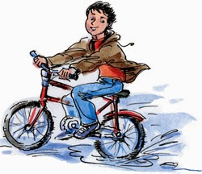
ЖИЗНЕННАЯ СИТУАЦИЯ №3: НАКОПЛЕНИЕ НА БОЛЬШУЮ ПОКУПКУ
Однажды после школы Коля Иванов решил похвастаться Саше Петрову своим приобретением, о котором давно мечтал: спортивным велосипедом. Мальчики катались на нем по очереди, изучая все возможности велосипеда. Но больше всего удивило Сашу то, что на этот велосипед Коля накопил деньги сам!
Саша был удивлен и задумчив, а Коля испытывал чувство гордости за то, что смог воплотить свою мечту в реальность. Как же ему это удалось?

Slide 10
ЖИЗНЕННАЯ СИТУАЦИЯ №3:НАКОПЛЕНИЕ НА БОЛЬШУЮ ПОКУПКУ
Коля поделился своим секретом с другом! Итак, давай составим такую таблицу:
 | Январь |  |  |  | Февраль |  |  |  | Март |  |  |  | Апрель |  |  |  | Май |  |  |  | Июнь
неделя | 1 | 2 | 3 | 4 | 5 | 6 | 7 | 8 | 9 | 10 | 11 | 12 | 13 | 14 | 15 | 16 | 17 | 18 | 19 | 20 | 21 | 22 | 23 | 24
сумма | 150 р. в неделю «карманные» деньги, всего 600 р. Потрачено: 200 р. |  |  |  | 150 р. в неделю «карманные» деньги, всего 600 р. Потрачено 300 р. |  |  |  | 150 р. в неделю «карманные» деньги, всего 600 р. Потрачено 200 р. |  |  |  | 150 р. в неделю «карманные» деньги, всего 600 р. Потрачено 500 р. |  |  |  | 150 р. в неделю «карманные» деньги, всего 600 р. Потрачено 100 р. |  |  |  | 150 р. в неделю «карманные» деньги, всего 600 р. Потрачено 200 р.
доп. доходы | Бабушка дала 500 р. на начало учебного года. Сэкономил на покупке тетрадей 200 р. |  |  |  | 1200 р. продажа ненужных игрушек через сайт |  |  |  | Продажа детских книг через интернет – 500 р. |  |  |  | Мой день рождения. Подарили: 1000 р. – мама, 1000 р. – бабушка, 1500 р. – тетя. |  |  |  | - |  |  |  | Подрабатывал у папы на работе: 500 р.
 | По средам ходим в магазин, где получаем 10% скидку за приход с ребенком. Сэкономленные деньги мама отдает мне. Каждый месяц в среднем по 400 р.
итого | 1 500 р. |  |  |  | 1 900 р. |  |  |  | 1100 р. |  |  |  | 4000 р. |  |  |  | 900 р. |  |  |  | 1100 р.
Общая сумма |  |  |  |  |  |  |  |  |  |  |  |  |  |  |  |  |  |  |  |  | 10500 р.

Slide 11



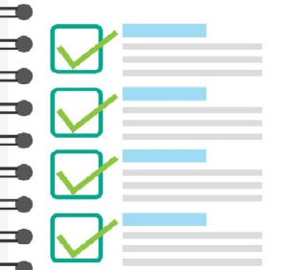
КАК МОЖНО НАКОПИТЬ НА БОЛЬШУЮ ПОКУПКУ СВОИМИ СИЛАМИ
1. Чётко определиться с тем, что ты хочешь приобрести, и узнать цену этого товара или услуги
(нужно поставить четкую финансовую цель).
2. Посмотреть, какие источники доходов у тебя есть:
а) карманные деньги
б) доходы от продажи ненужных вещей (игрушек, книг и др.)
в) подарки на день рождения
г) экономия на покупках
д) возможная подработка (в пределах законов РФ)
3. Составить план, в котором будет прописано, когда и сколько ты можешь скопить.
4. Стараться придерживаться этого плана.
НЕЛЬЗЯ! Экономить на питании и здоровье!

Slide 12


ЧТО ТАКОЕ ФИНАНСОВОЕ ПЛАНИРОВАНИЕ?
Финансовое планирование (в семье) - это деятельность семьи по определению хозяйственных целей семьи, составлению плана их достижения в условиях имеющихся доходов семьи и других ресурсов (жилье, бытовая техника, автомобиль, коммунальные удобства, сад/огород и др.).

Slide 13

ПОДВЕДЕМ ИТОГ: ОБСУДИМ ВМЕСТЕ
ВОПРОСЫ:
1.Что Вы узнали сегодня нового?
2.Как должны соотноситься доходы и расходы семейного бюджета?
3.Как можно экономить?
4.Есть ли у Вас опыт составления своего финансового плана?
5.Как накопить на мечту?
6. Что вы расскажете своим родителям об этом уроке?

Slide 14
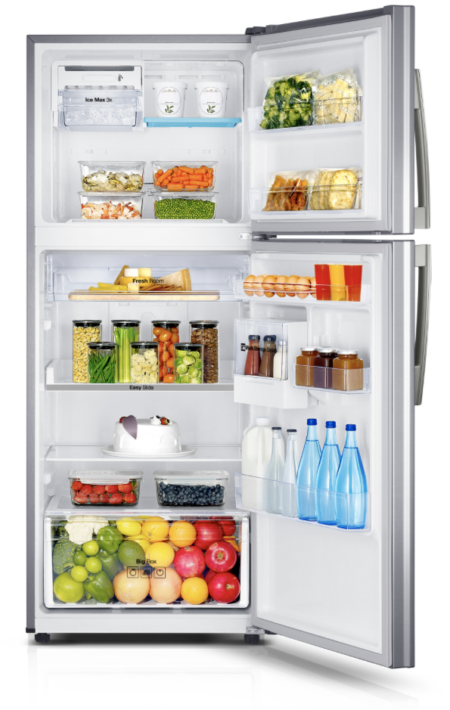
ЖИЗНЕННАЯ СИТУАЦИЯ №4:
БОЛЬШАЯ ПОКУПКА
У семьи Петровых сломался холодильник.
Возникла необходимость купить новый. Саша предложил заказать его в интернет-магазине. А Петр Алексеевич хочет приобрести его в магазине бытовой техники.
Чье решение позволит сэкономить семейные средства?
Почему?

Slide 15

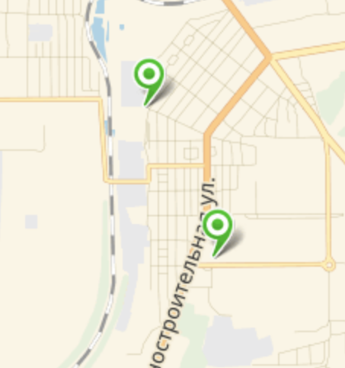
ЖИЗНЕННАЯ СИТУАЦИЯ №5:
ЛОГИКА ПОКУПОК
Рядом с домом семьи Петровых есть небольшой магазинчик, где отсутствует система скидок, чуть дальше расположен другой магазин, в котором действует система скидок для постоянных покупателей, проводятся акции. Саша Петров предпочитает покупать товары именно в этом магазине, несмотря на его неудобное расположение.
Таня Иванова всегда покупает товары в магазине рядом с домом, но данный магазин никогда не предоставляет клиентам скидки.
У Саши или у Тани расходы будут меньше?

Slide 16
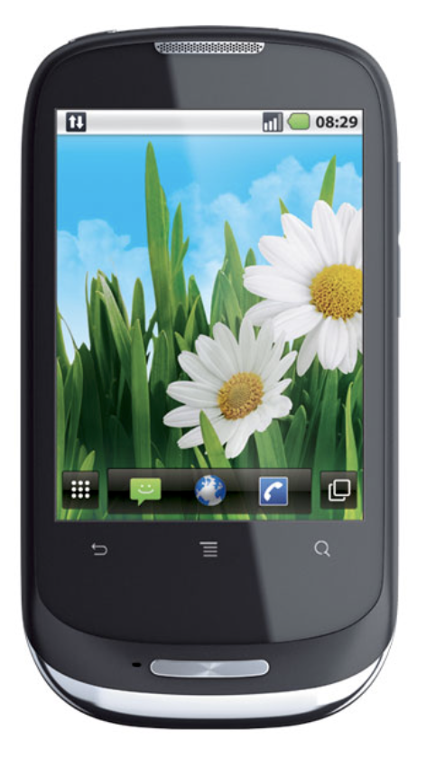
ЖИЗНЕННАЯ СИТУАЦИЯ №6:
ПЛАН НАКОПЛЕНИЙ
Финансовая цель Тани Ивановой стоит 5600 рублей.
Если Татьяна сможет каждый месяц откладывать для покупки телефона по 500 рублей, сколько ей потребуется времени, чтобы накопить нужную сумму?

Slide 17
СПАСИБО
ЗА ВНИМАНИЕ!

